Slide 1
§4.2 随机变量的方差
数学期望作为数字特征, 仅说明了随机变量平均特征.
平均值不能反映随机变量的其它特点,例如取值的范围、集中程度等.
本节引进随机变量的方差描述随机变量取值的离散程度.
引 例

Slide 2
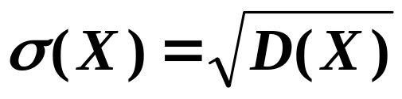
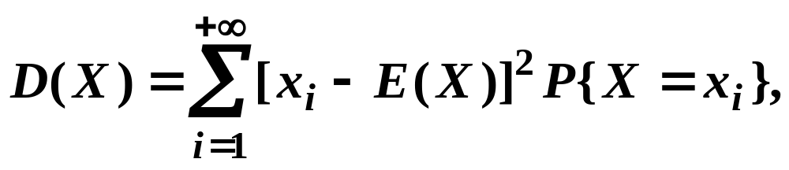
定义4.2.1 设 X 是随机变量,若E {[X – E(X)]²}存在，称
D(X)= E {[X – E(X)]²}
称为X的标准差或均方差.
为X 的方差.
注 1）D(X)≥0.
2）D(X)是随机变量X 的函数的数学期望；
当X 为离散型或连续型时，分别有

Slide 3
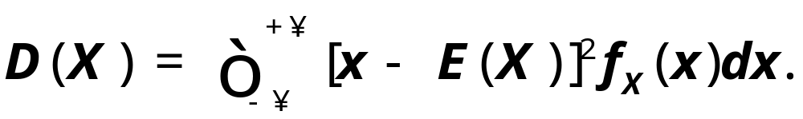
常用计算公式：
D(X)＝E (X²) －[E(X)]²
证 明
重要分布的方差计算
1.X~P(λ) , 则 E(X) = λ , D(X) = λ ;
证 明
2. X~B(n, p) , 则 E(X) = np;
D(X) = np(1－p)
见P108例4.2.5

Slide 4
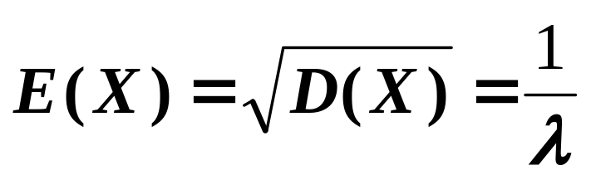
3. X~N(μ , σ ² ) , 则 E(X) = μ ;
证 明
D(X) = σ ²
典型分布的数学期望与方差：
1. X~P(λ) , 则 E(X) = D(X) = λ ;
2. X~B(n, p) , 则 E(X) = np;
D(X) = np(1－p)
3. X~N(μ , σ ² ) , 则 E(X) = μ ;
D(X) = σ ²
5.均匀分布
E(X)=(b+a)/2 ， D(X)=(b－a)²/12
6.指数分布

Slide 5
例 4.2.1
例 4.2.2
例 4.2.3
练习
三. 随机变量的方差的性质
设X , X₁, X₂, …., X_{n} 是随机变量，c, b 是常数
D( c ) =0；
1）E( c ) = c，
2）E( c X) = cE(X)，
D( c X) = c² D(X) ；

Slide 6
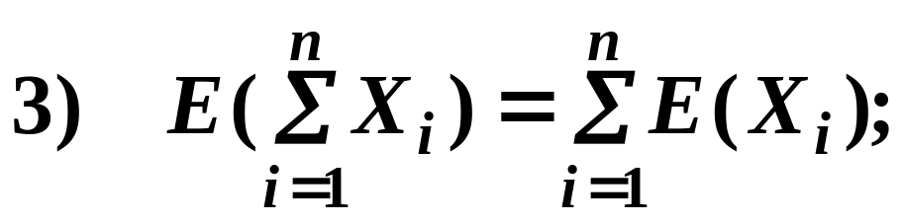
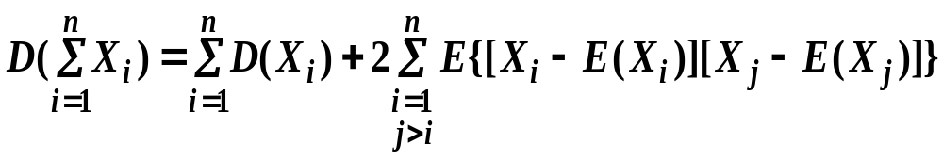
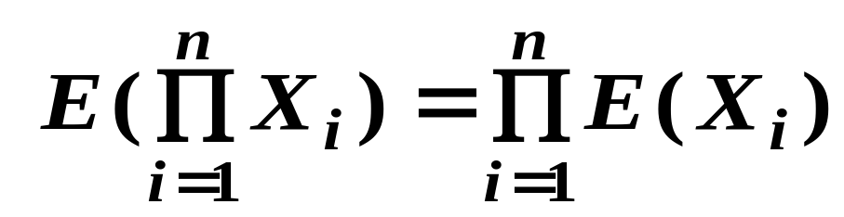
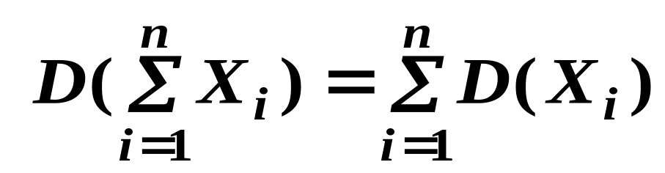
若X₁, X₂ ,…., X_{n} 相互独立，则

Slide 7
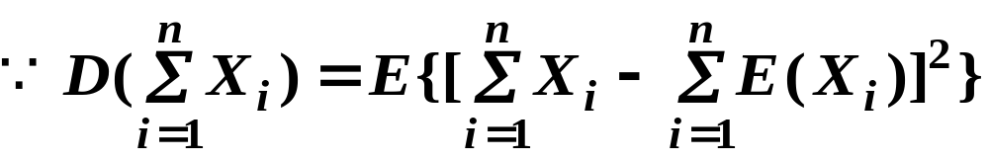
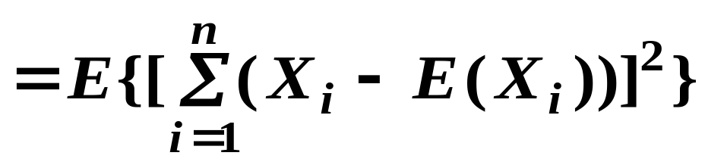
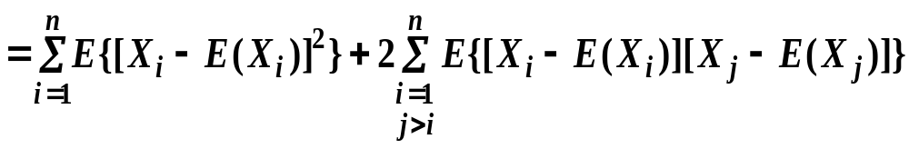
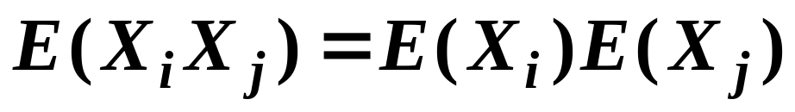
证明3）
若X_{i}, i=1,2,…n 相互独立，则

Slide 8
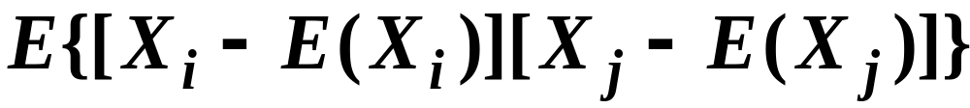
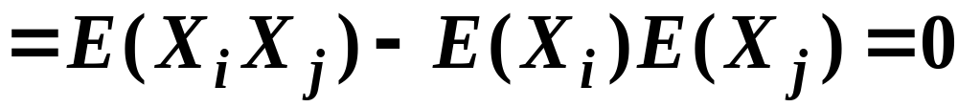
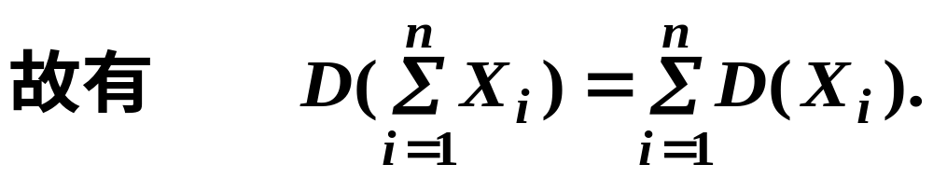
例 4.2.4
例 4.2.5
例 4.2.6
4）D( X ) =0
P{ X =E(X) }=1.

Slide 9
期望和方差是实数，
不再是随机变量
方差刻划了 随机变量 X 围绕它的
数学期望的偏离程度！
方差是随机变量 X 关于任何值的
偏离程度的最小值。

Slide 10
谁的技术水平发挥的更高？
已知甲乙两名射击运动员的历史记录为：
X
10
9
8
7
6
5
0
甲
P(X=x_{i})
0.5
0.2
0.1
0.1
0.05
0.05
0
Y
10
9
8
7
6
5
0
乙
P(Y=y_{k})
0.7
0.05
0.02
0.03
0.1
0.1
0
E(X)=10×0.5+9×0.2+8×0.1+7×0.1+6
×0.05+ 5×0.05=8.85(环）
E(Y)=10×0.7+9×0.05+8×0.02+7×0.03+6
×0.1+ 5 × 0.1=8.92(环）

Slide 11
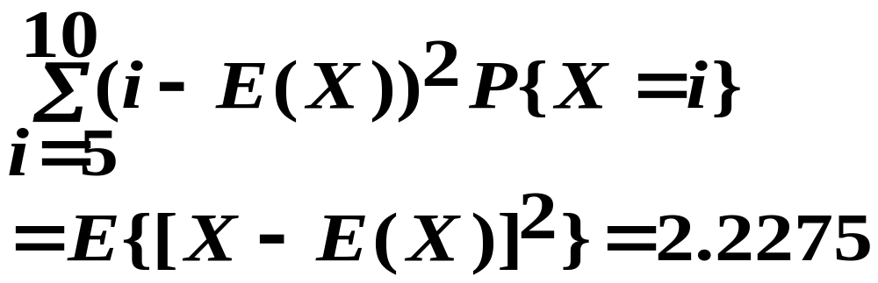
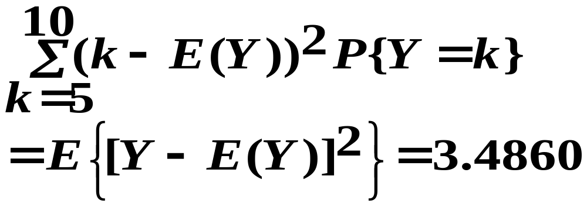
从平均水平来看，乙的技术水平略高些.
考虑其平方偏差值的平均值
甲：
乙：
说明甲的技术水平发挥的更稳定一些.


Slide 12
证明
D(X)= E(X ² ) － [E(X)]²
D(X) = E{[X－E(X)]²}
= E{X²－2X·E(X) － [E(X)]²}
= E(X² ) －2E(X ) ·E(X) － [E(X)]²
= E(X² ) － [E(X)]²


Slide 13
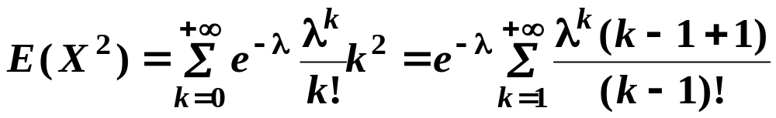
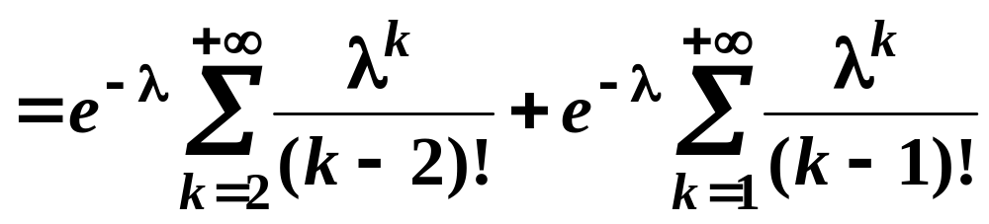
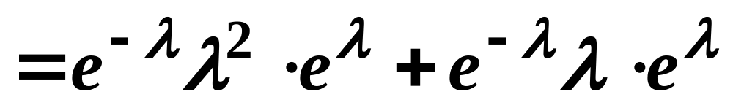
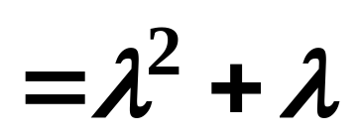
1. X~P(λ) , 则 E(X) = λ , D(X) = λ ;


Slide 14
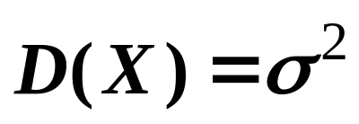
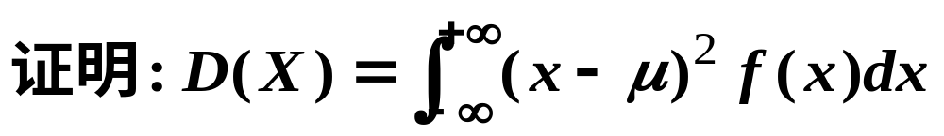
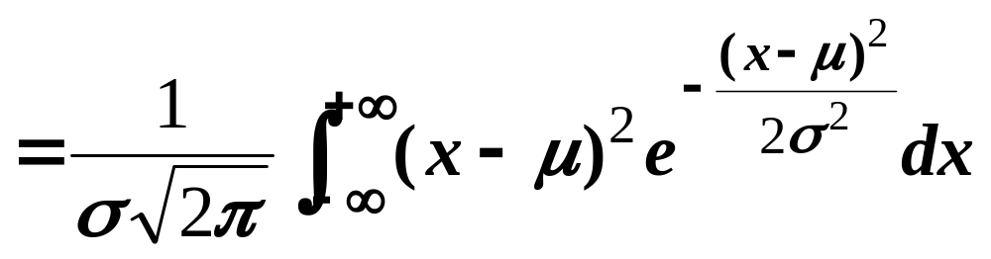
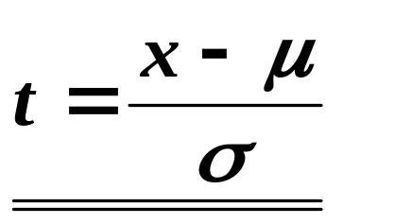
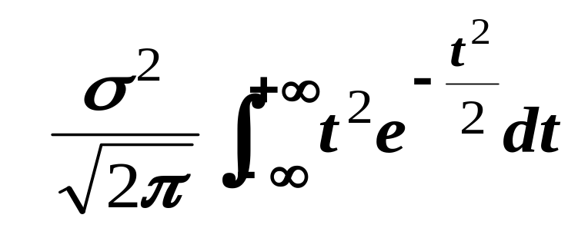
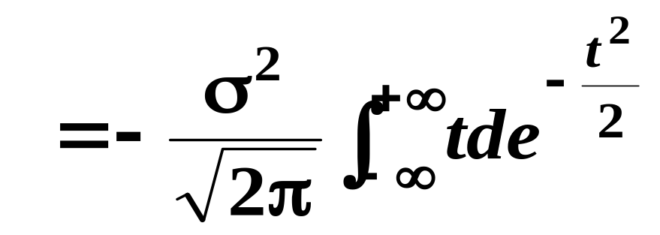

3. X~N(μ , σ ² ) , 则 E(X) = μ，


Slide 15
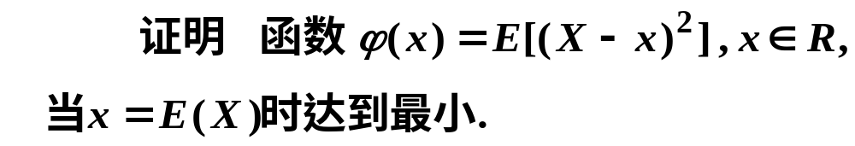
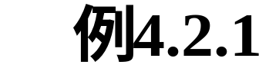

随机变量X关于自身数学期望的偏离程度比相对其它任何值的偏离程度都小.


Slide 16
例4.2.2 设随机变量X的分布律为
X | －1 | 0 | 1
P | 1/2 | 1/3 | 1/6
1)求D(X). 2) Y=X ²+1, 求D(Y).
解 1) E(X)=(－1)×1/2+0×1/3+1×1/6=－1/3,
E(X²)=(－1)²×1/2+0²×1/3+1²×1/6=2/3,
D(X)= E(X²) －[E(X)]²=5/9.

Slide 17
2) E(Y)=[(－1)²+1]×1/2+ [0²+1]×1/3
+[1²+1]×1/6=5/3,
E(Y²)=E(X⁴+2X²+1)=3,
D(Y)= E(Y²) − [E(Y)]² = 2/9.


Slide 18
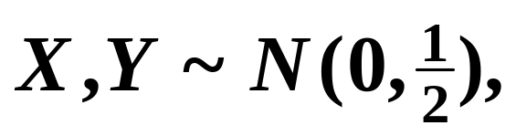

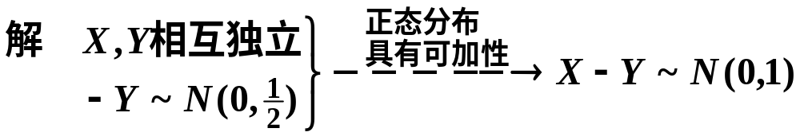
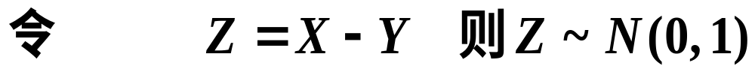
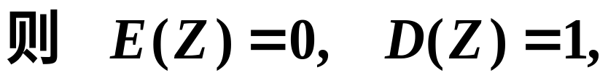
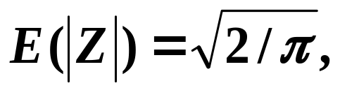
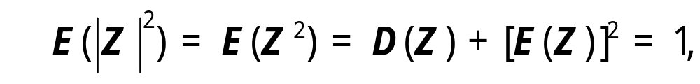
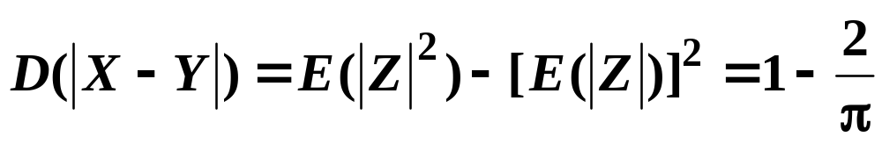
例4.2.3


Slide 19
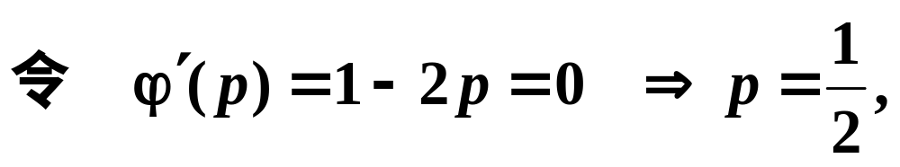
设一次试验成功的概率为p ,进行100次独立重复试验，当p = 时，成功次数的标准差的值最大，其值为 .
练习：
1/2
5

Slide 20
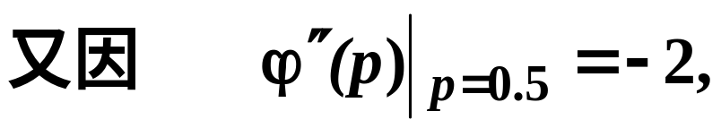




Slide 21
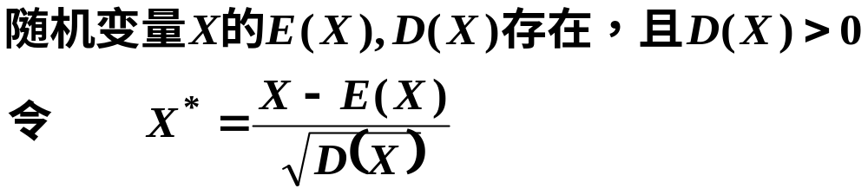
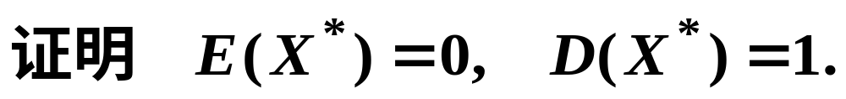
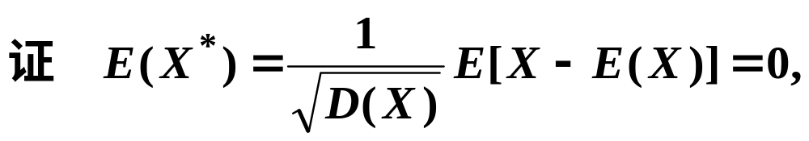
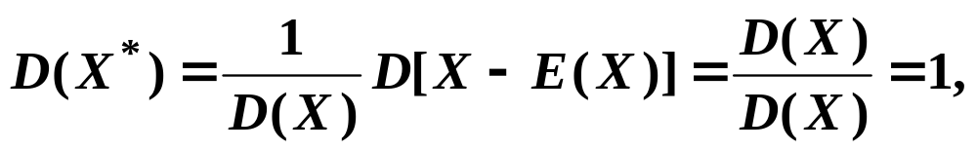
例4.2.4

Slide 22

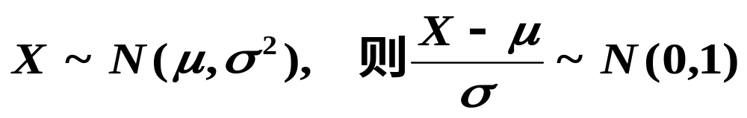
称X* 为 X 的标准化随机变量.

Slide 23
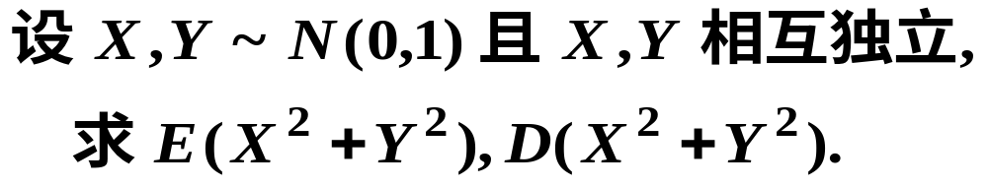
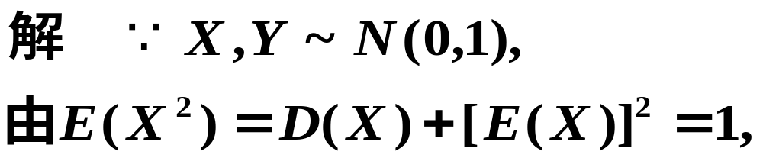
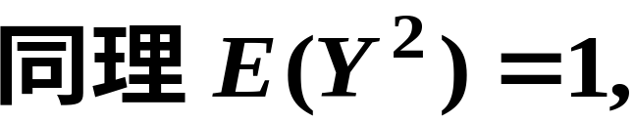
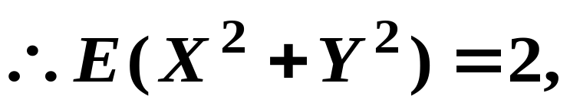
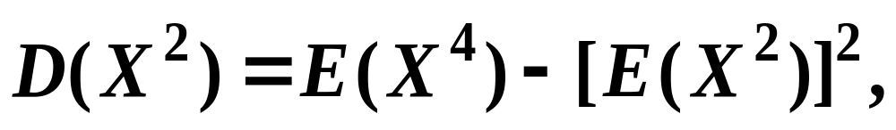
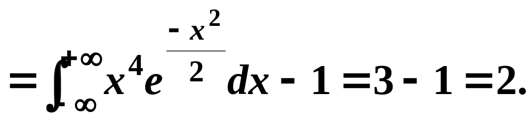
例4.2.5

Slide 24
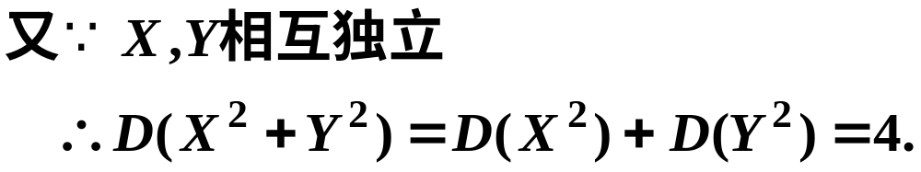
2
2
X
+
Y
服从自由度为
2
的
χ
2
分布.


Slide 25


例3.3.6 假设进行了n次独立试验，事件A在第k次试验时出现的概率为p_{k}, 求事件A在n次独立试验中出现的总次数 X 的期望和方差.
解 设事件A在第k次试验时出现的次数为X_{k，}则
相互独立，且总出现次数为

Slide 26





特别对于n重贝努里试验，有
二项分布的数学期望和方差
从而

